Slide 1
Технологии Интернета вещей
Лекция 6
«Сенсоры, датчики, актуаторы IoT»
доц. кафедры ТК
Лысиков Андрей Александрович
2021

Slide 2
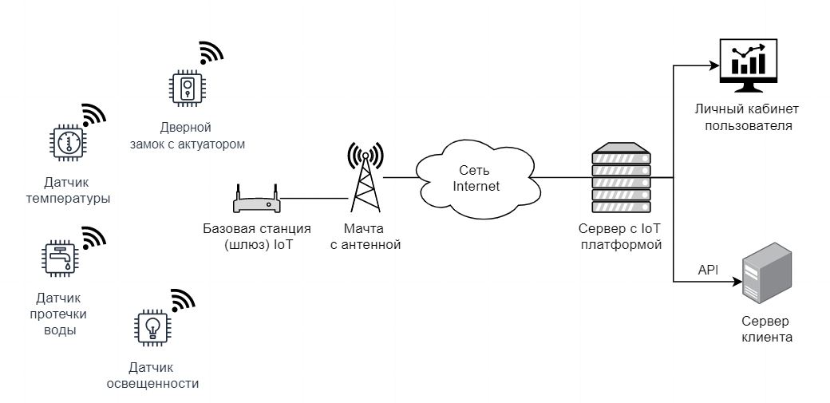
Схема типового решения IoT

Slide 3
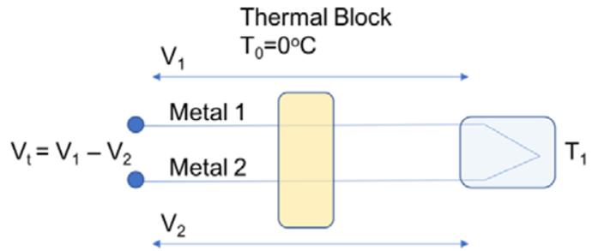
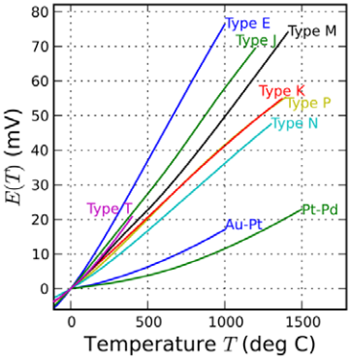
Термопара

Slide 4
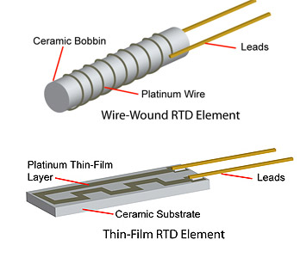
Термометр сопротивления
Тип датчика Характеристика | Термопара | Термометр сопротивления | Термистор
Диапазон температур (в градусах Цельсия) | -180...2320 | -200…500 | -90…130
Время отклика | мкс | с | с
Размер | ~1 мм | 5 мм | 5 мм
Точность | низкая | средняя | очень высокая

Slide 5
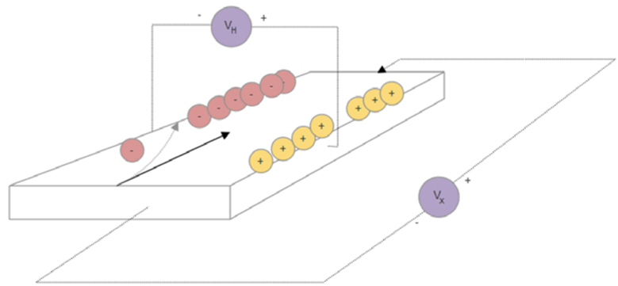
Датчики на основе эффекта Холла

Slide 6
Фотоэлектрические датчики
Фоторезистор
Фотодиод

Slide 7
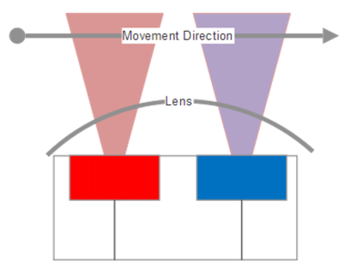
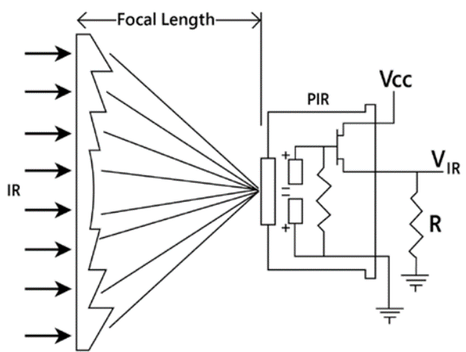
Пироэлектрический инфракрасный датчик

Slide 8
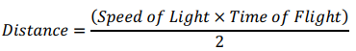
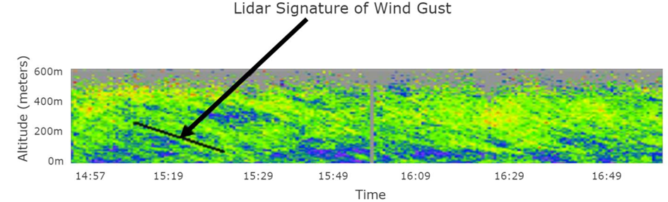
LiDAR и активные системы

Slide 9
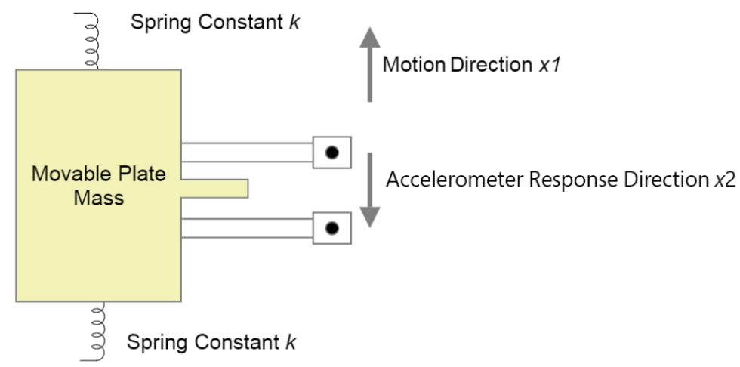
Микроэлектромеханические датчики: Акселерометры

Slide 10
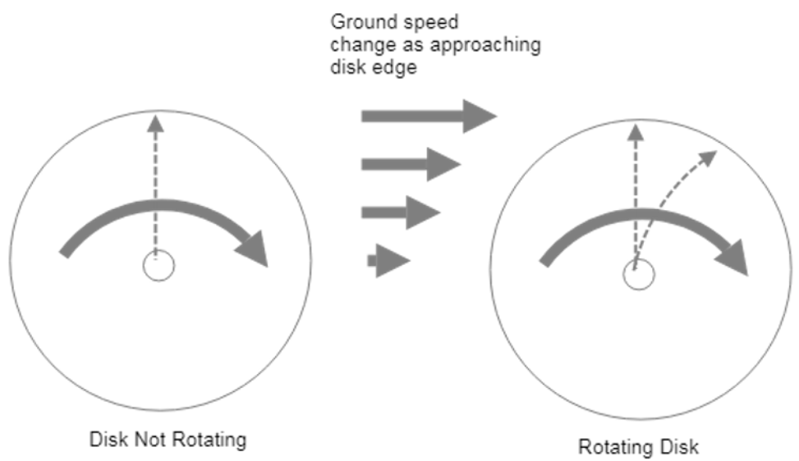
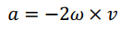
Микроэлектромеханические датчики: гироскопы

Slide 11
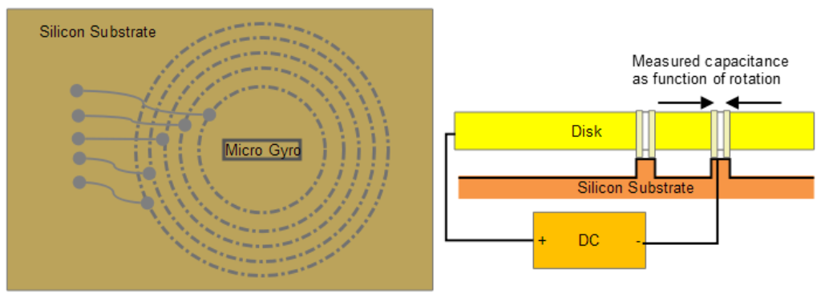
Микроэлектромеханические датчики

Slide 12
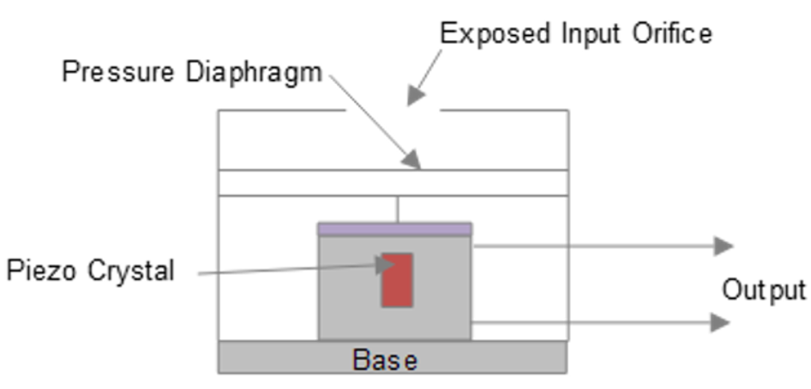
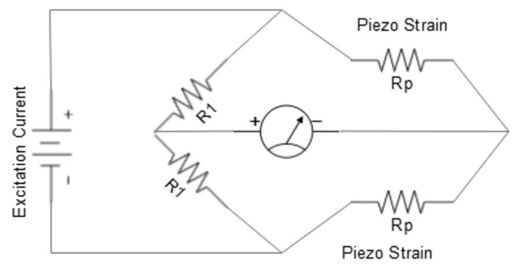
Микроэлектромеханические датчики: Датчики давления

Slide 13
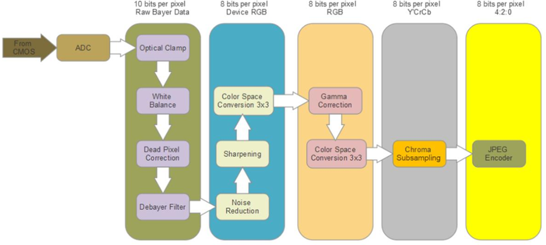
Конечные устройства IoT с высокой производительностью
Типичный конвейер процессора обработки изображения для цветного видео

Slide 14
Конечные устройства IoT с высокой производительностью
Типичный конвейер процессора обработки изображения для цветного видео

Slide 15
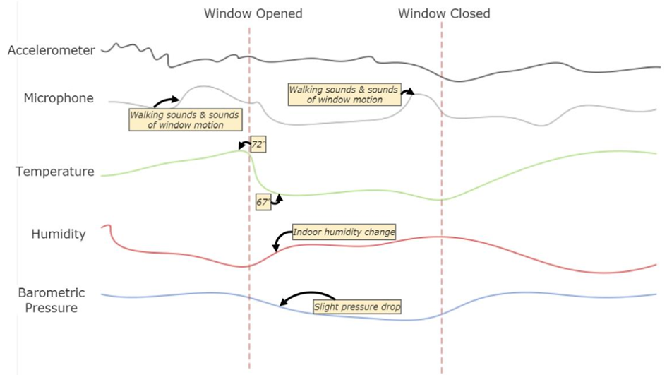
Объединение сенсоров

Slide 16
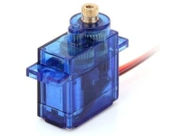
Актуаторы IoT: сервопривод

Slide 17
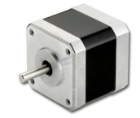
Актуаторы IoT: Шаговый двигатель

Slide 18
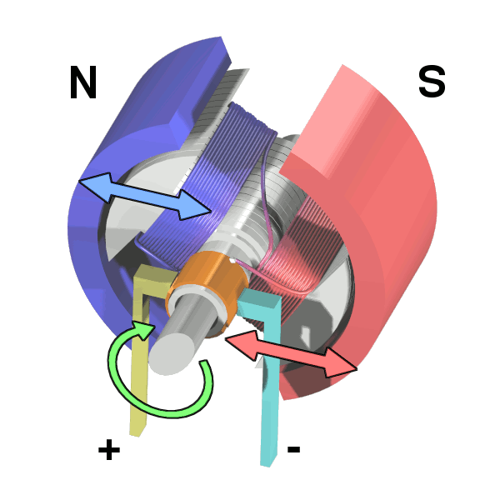
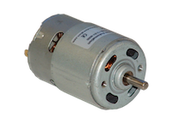
Актуаторы IoT: Двигатель постоянного тока («непрерывного вращения»)

Slide 19
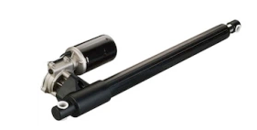
Актуаторы IoT: Линейный привод

Slide 20
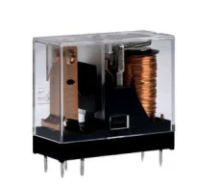
Актуаторы IoT: Реле

Slide 21
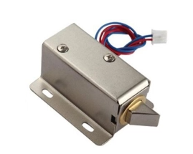
Актуаторы IoT: Соленоид

Slide 22
Актуаторы IoT: Соленоид

